Slide 1
Библиотечка группы. Организация и наполнение детских книжных уголков, формы работы в них.

Slide 2
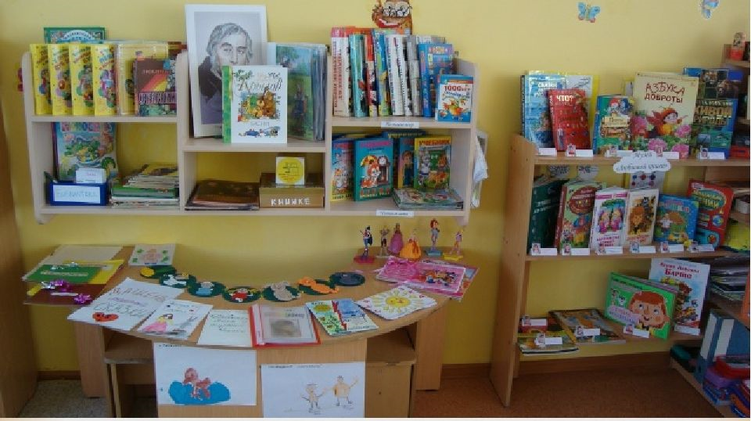
Цель организации книжного уголка в детском саду — создание благоприятных условий для знакомства воспитанников с миром художественной литературы.

Slide 3
Задачи книжного уголка
1. Образовательные задачи
создание положительной мотивации к обучению чтению;
знакомство с произведениями устного народного творчества и авторскими произведениями;
знакомство с классиками детской литературы;
обучение поиску знаний в художественных текстах.
2. Развивающие задачи
формирование и развитие навыка восприятия образов художественной литературы и фольклора;
развитие эмоционального отклика на содержание книг;
развитие способности соотносить графическое изображение с прослушанным текстом;
формирование мыслительных способностей: сравнения, анализа, выделения главного, формулировки выводов;
развитие памяти и фантазии;
стимулирование речевой активности, пополнение словарного запаса.
3. Воспитательные задачи
привитие любви к литературе;
воспитание бережного отношения к книге посредством изучения правил пользования книжным уголком и выполнение трудовых поручений;
нравственное воспитание через знакомство с историями о вечных человеческих ценностях: добре, семье, дружбе, верности и т. д.

Slide 4
Оформление книжного уголка в детском саду
Для младших групп
подборка русских народных сказок,
сборников малых жанров,
стихотворений А. Барто, С. Маршака, Е. Благининой и др. детских писателей. Предпочтение изданиям с плотными страницами и твёрдыми обложками.
Делается подборка книжек для
малышей, содержащих игровые
элементы (глазки, кнопки и др.)

Slide 5
В уголке средней группы представлены книги с обычной листовой бумагой.
знакомство с рассказами о животных и птицах (В. Бианки, К.Ушинский),
юмористическими произведениями малых форм (Н. Носов)
народные сказкам и начинается ознакомление со сказками авторскими (К. Ушинского, А. Толстого, М. Горького).
В книжном уголке имеются тематические альбомы с картинками-объектами и сюжетными изображениями
ближайшего окружения: «Мебель»
«Посуда»,«Цветы», «Профессии»,
«Транспорт», «Российская армия» и др.

Slide 6
Старшие дошкольники знакомятся с
былинами («Илья-Муромец и Соловей-разбойник», «Добрыня Никитич»),
литературными сказками зарубежных и русских писателей (в т. ч. А. Пушкина).
книги разнообразной тематики: о природе, о детях, юмористические, энциклопедического
характера, о войне,
о путешествиях.
книги о школе…

Slide 7
Требования к оформлению уголка
Рациональная организация. Книжный уголок располагается в светлом месте группы. Книжный уголок находится в отдалении от игрового, физкультурного и музыкального центров — здесь тихо, есть возможность уединения с книгой.
Педагогическая целесообразность. В книжном уголке каждый ребёнок может проявить самостоятельность и личную заинтересованность.
Эстетичность. Уголок оформляется в немного отличном стиле от основного помещения группы. В качестве украшения могут выступать предметы народно-прикладного искусства по мотивам сказок, репродукции картин на литературные сюжеты.
Соответствие возрасту. Подбор книг, тематики и форм работы в рамках литературного уголка осуществляется педагогом с учётом возрастных особенностей.
Доступность. Книги, игровые наборы, альбомы с картинками и иллюстрациями хранятся в книжном уголке с условием открытого доступа всем воспитанникам.
Безопасность. Не рекомендуется использование в уголке книжных шкафов со стеклянными дверцами, с осторожностью — навесных поло. С детьми проговариваются правила обращения с электрическими приборами, ножницами и клеем во время ремонта книг.

Slide 8
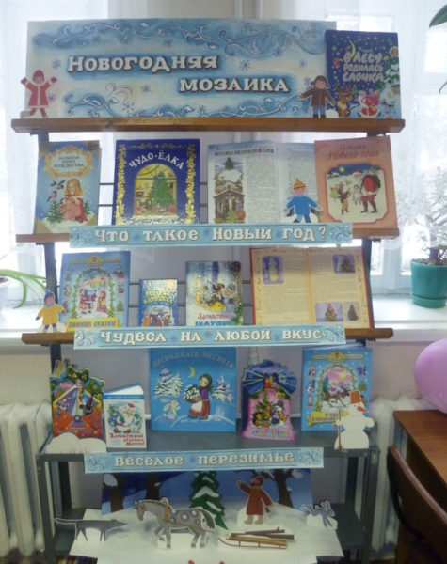
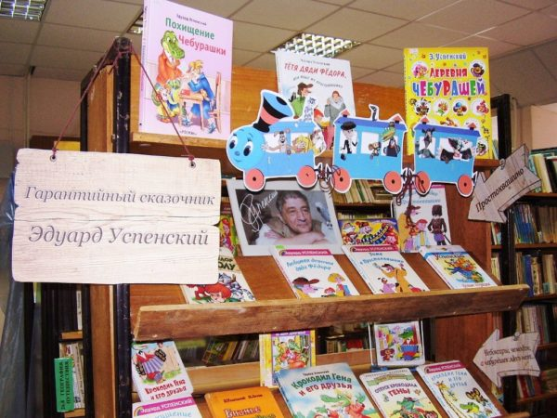
Средства оформления книжного уголка
Стенды
Плакаты
Надписи и таблички
Картинки и эмблемы
Эскизы

Slide 9
Основные виды деятельности в книжном уголке
прослушивание литературных произведений;
познавательные и эвристические беседы;
изучение наглядного материала: выставок, иллюстраций, портретов, обложек;
игровая деятельность: дидактические игры, игры-драматизации;
трудовая деятельность: посильная помощь в уборке книжного уголка, ремонт книг и журналов;
самостоятельное изучение печатных изданий.

Slide 10
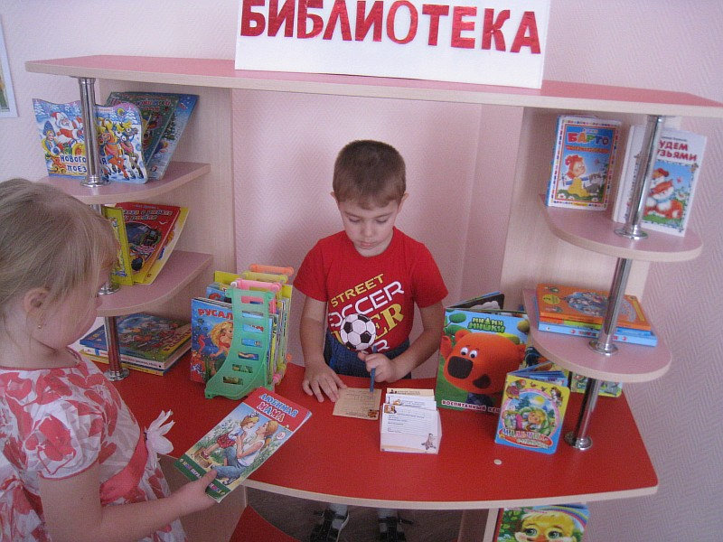

Slide 11
Наполнение «библиотечки»
книжки-малышки, книжки-панорамы
книжки-самоделки, книжки-раскладушки
книжки-говорилки, музыкальные книжки
стихи, загадки, потешки…
любимые сказки, рассказы
мир природы (о животных), умные книги (энциклопедии)
детские журналы, лэпбуки
портреты писателей
дидактические игры и пособия, театральные игры, герои сказок
раскраски, предметные картинки
книжкина больница и правила обращения с книгой
картотека заданий, игр и упражнений
поделки и рисунки по сказкам, макеты, плакаты..

Slide 12
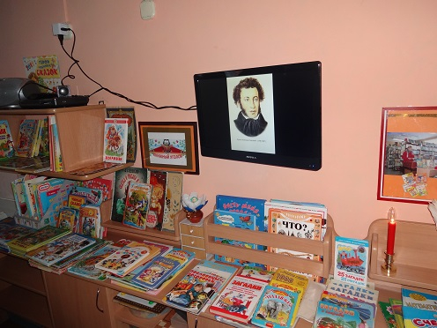
Формы работы с детьми в книжном уголке.

Slide 13
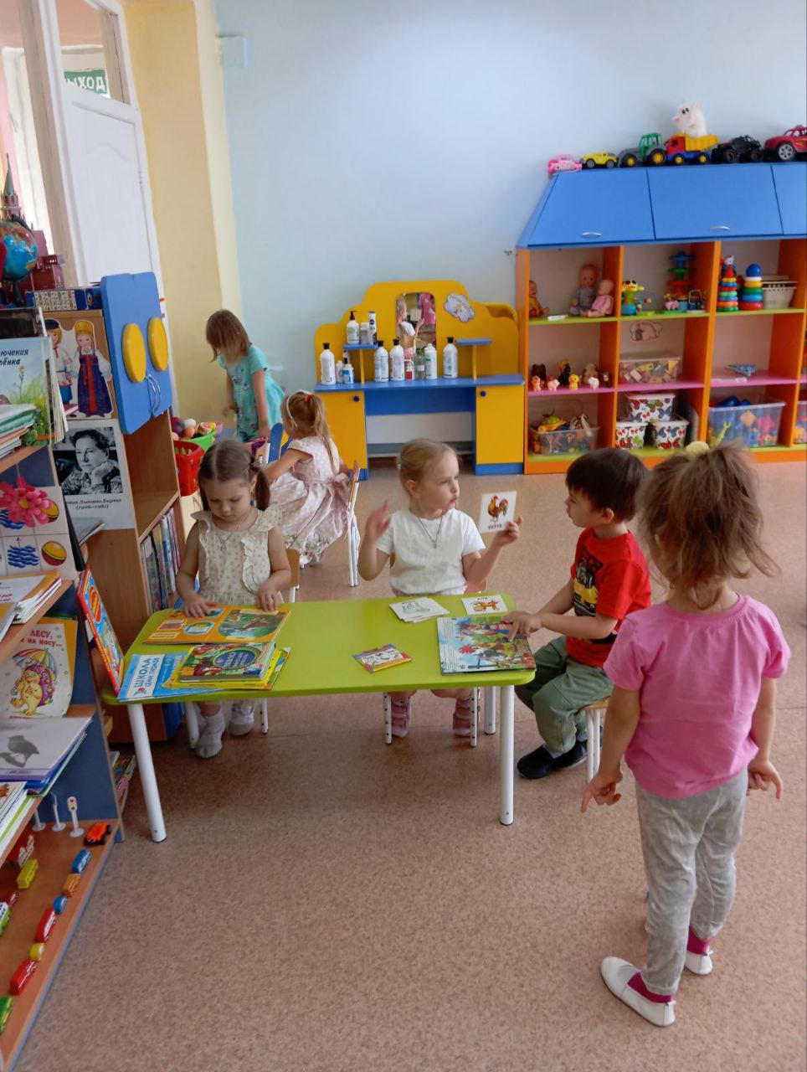
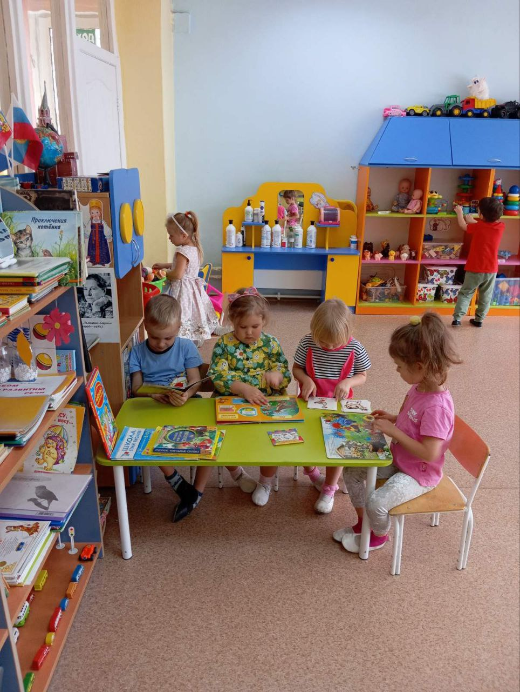

Slide 14
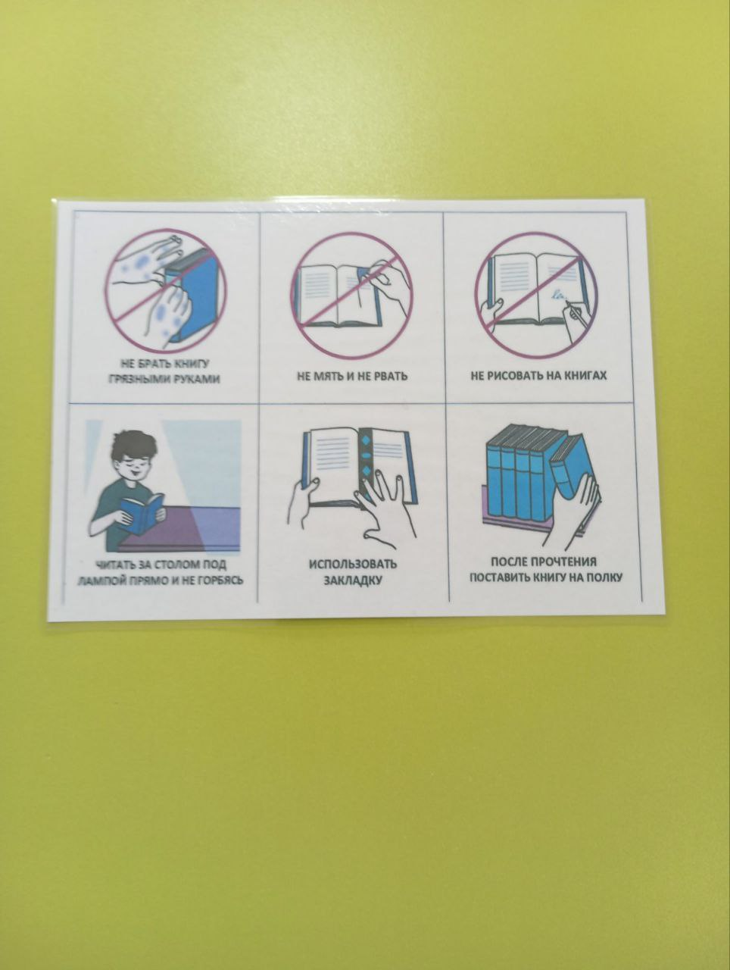

Slide 15
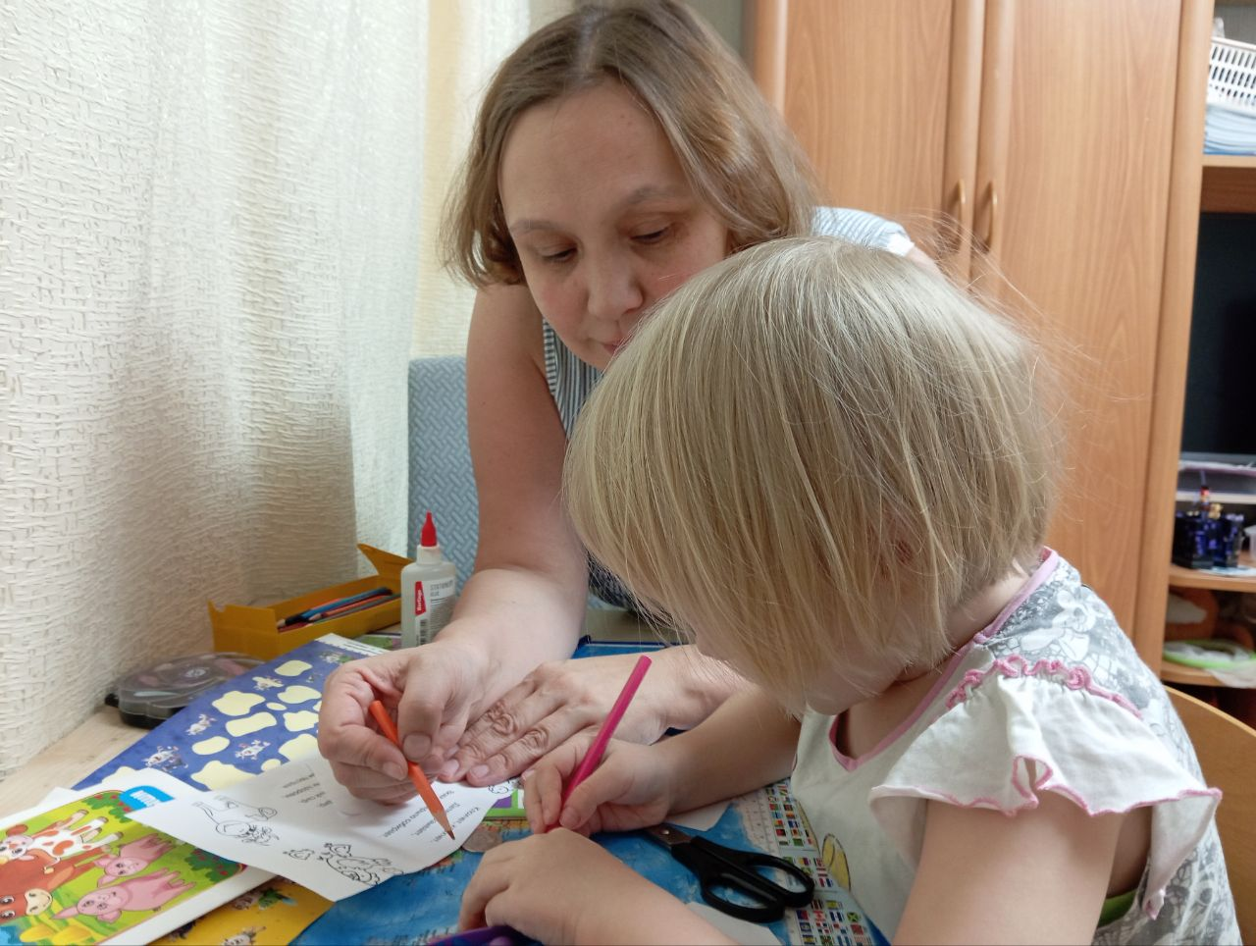
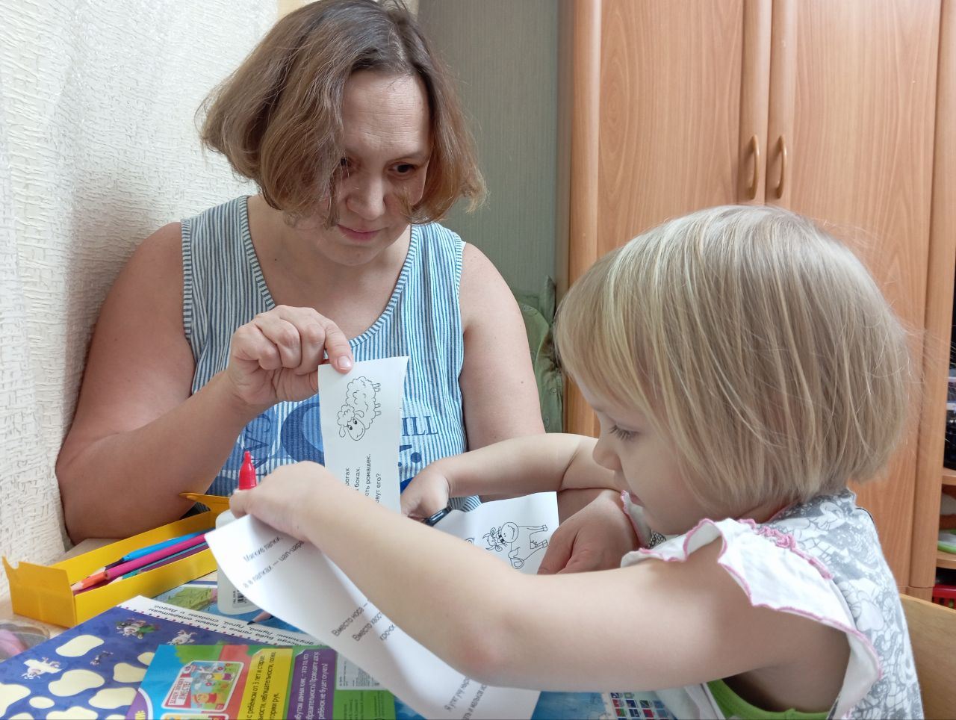

Slide 16
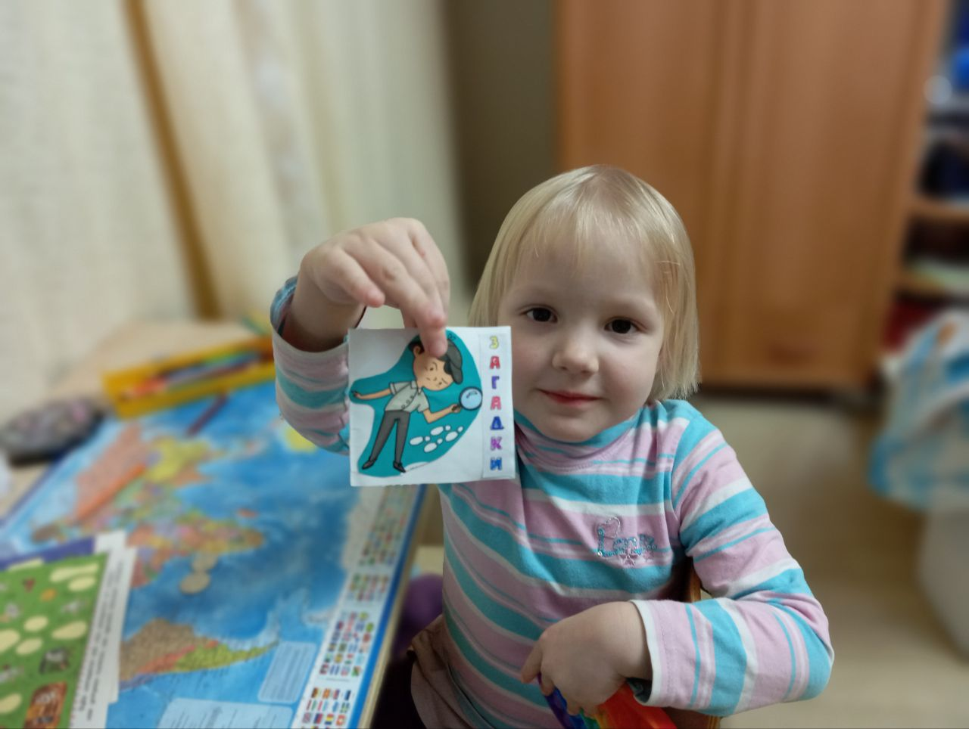

Slide 17
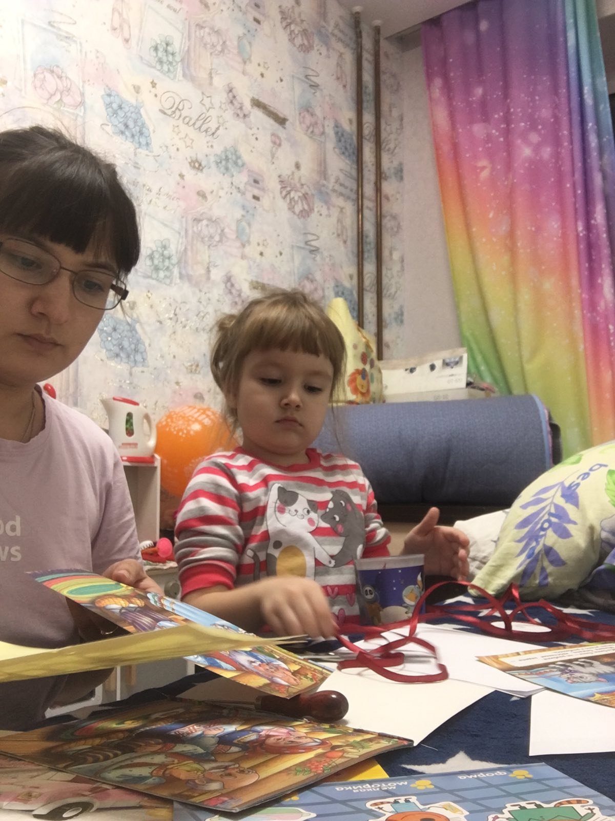

Slide 18
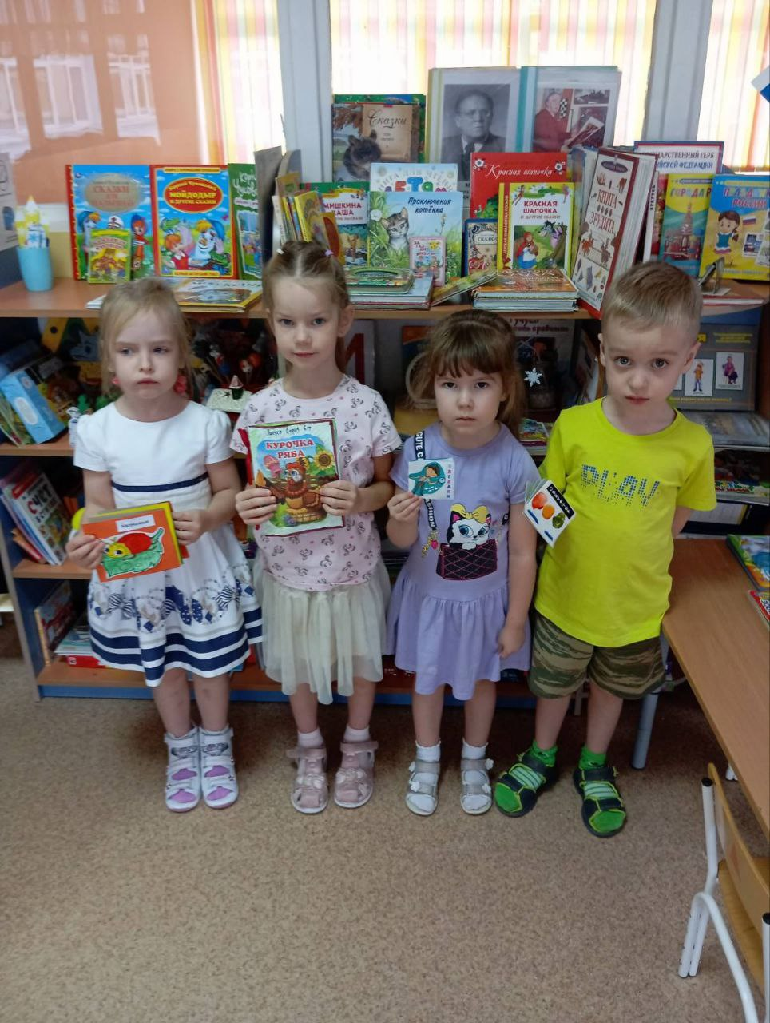

Slide 19
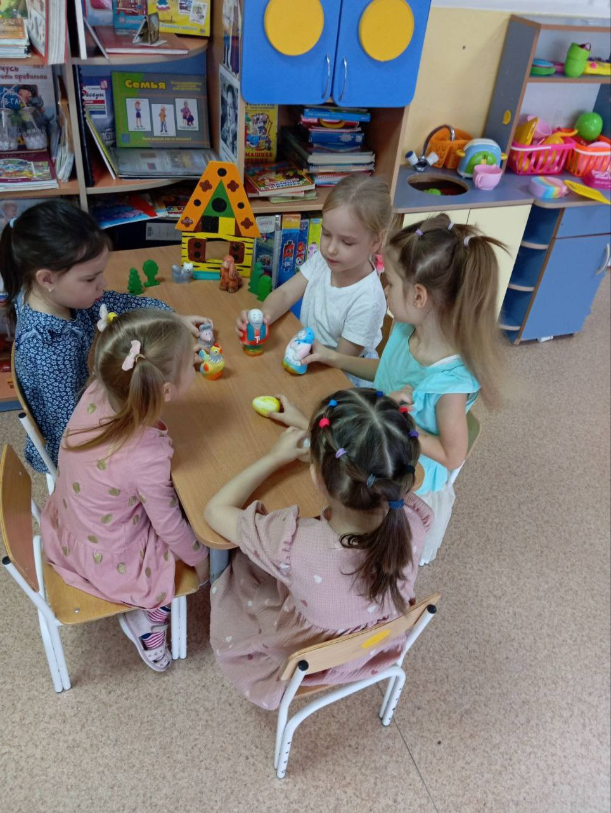
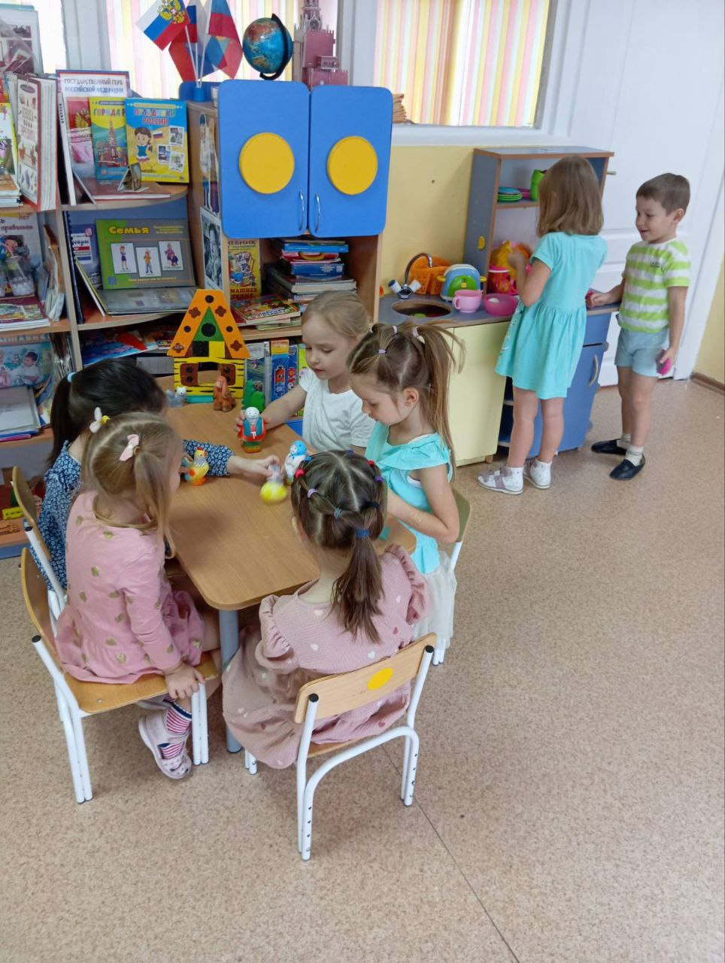

Slide 20
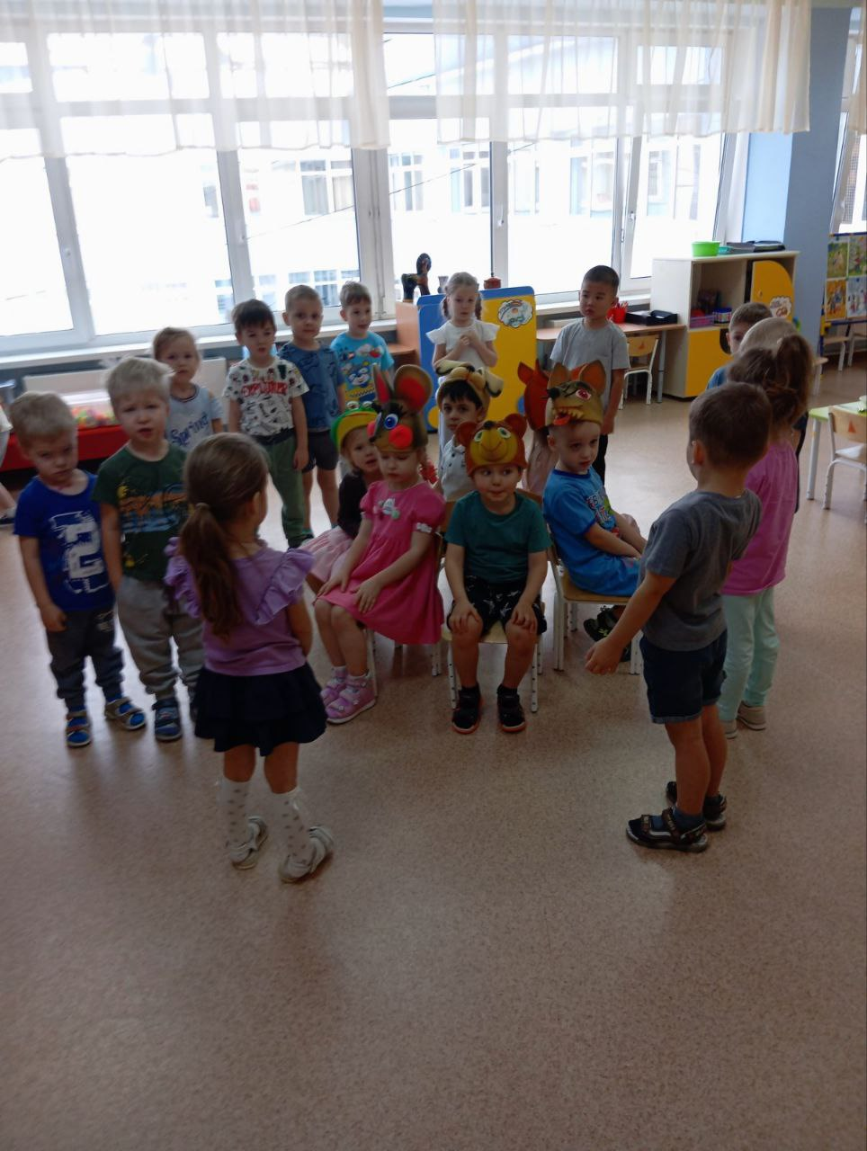
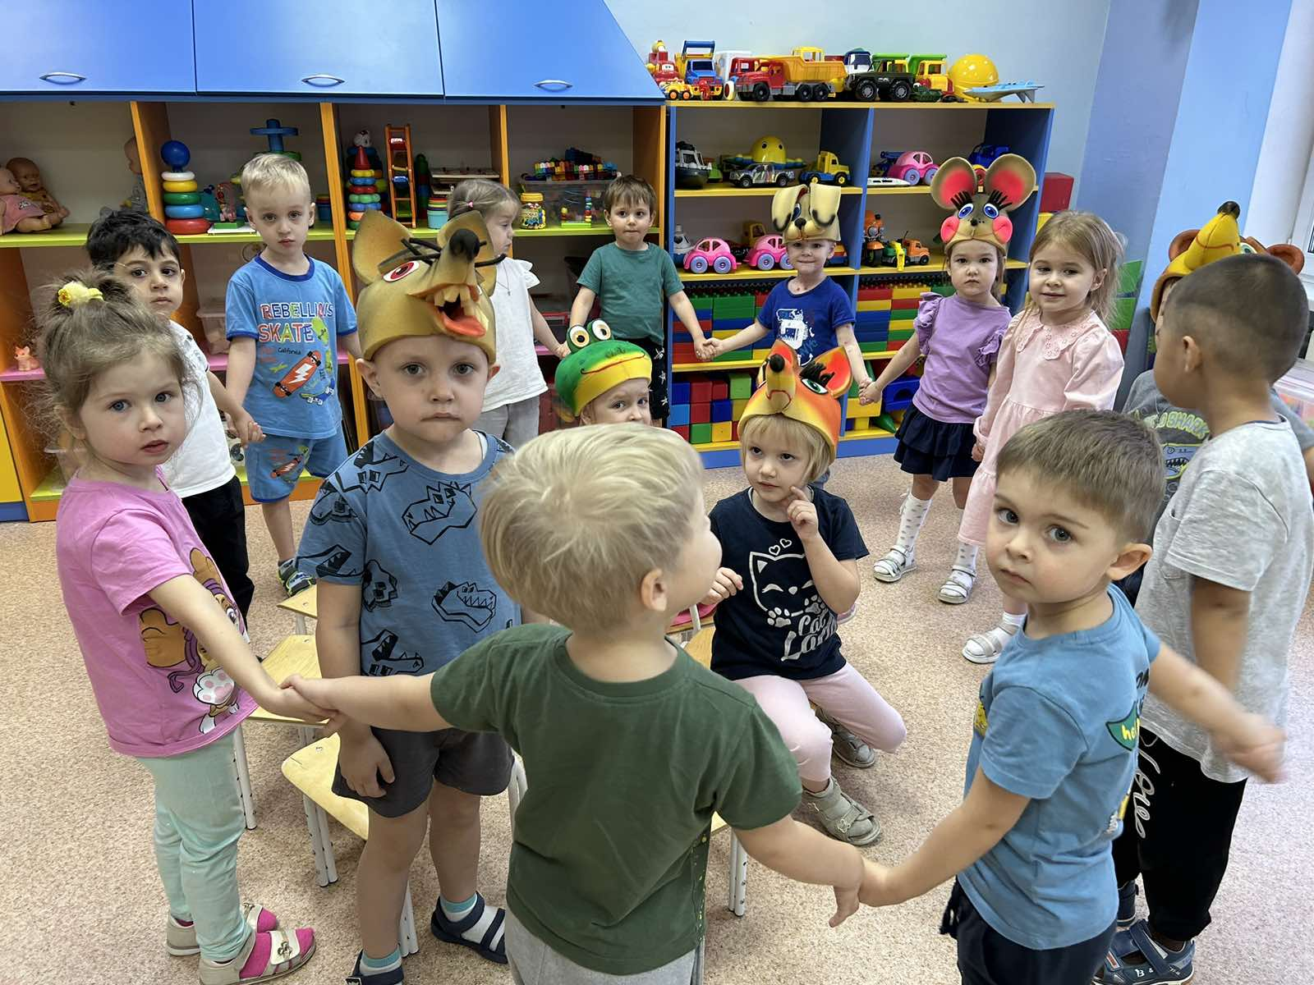

Slide 21
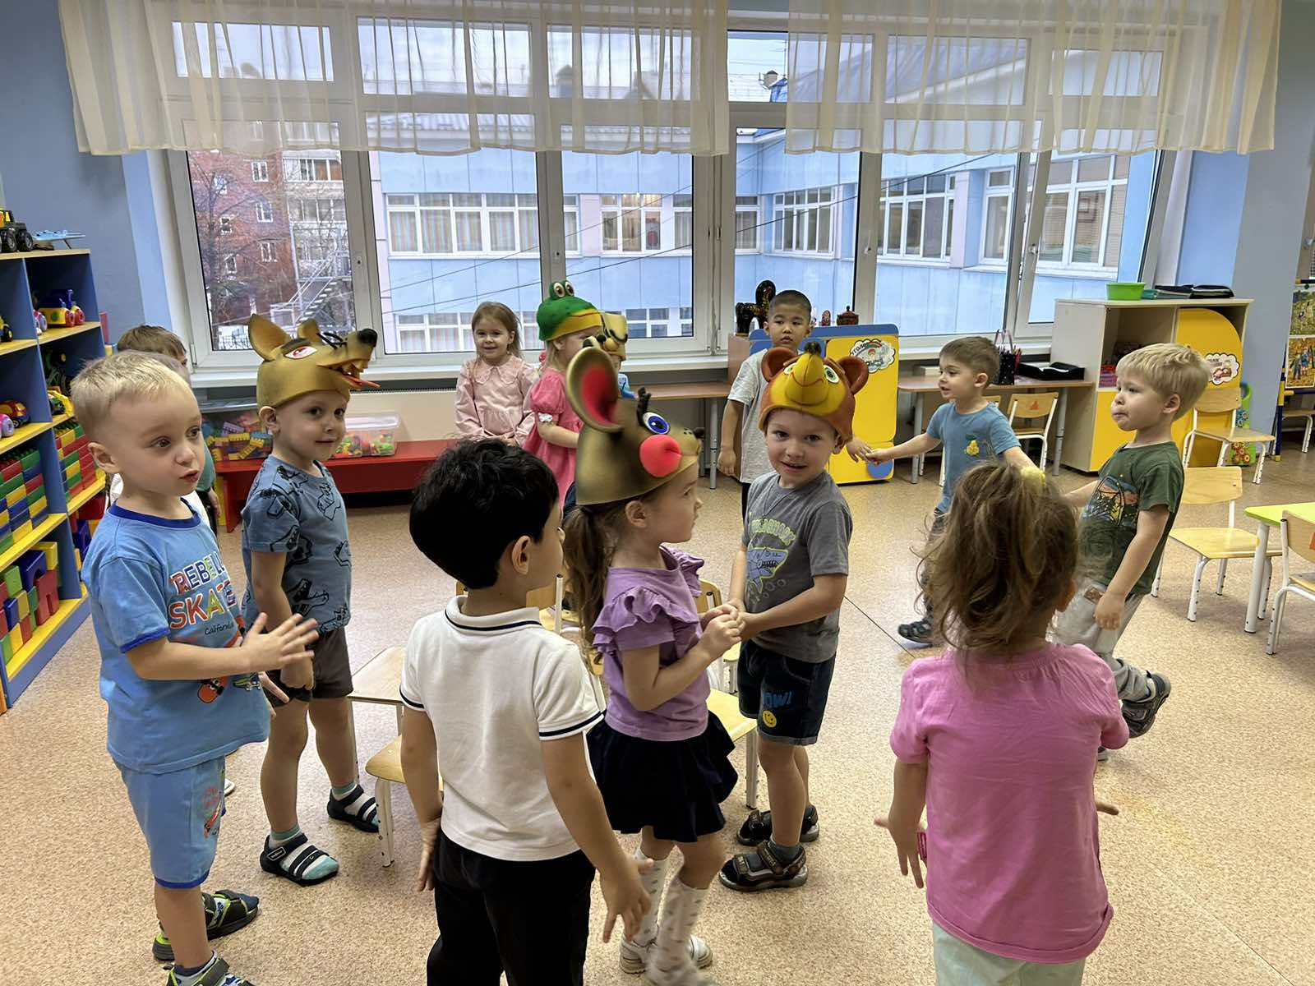

Slide 23
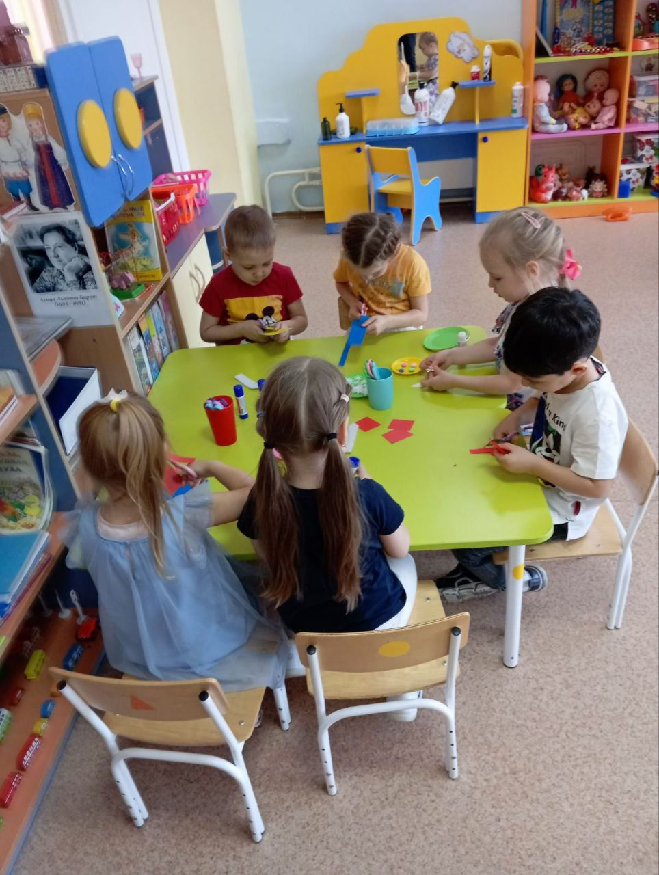

Slide 24
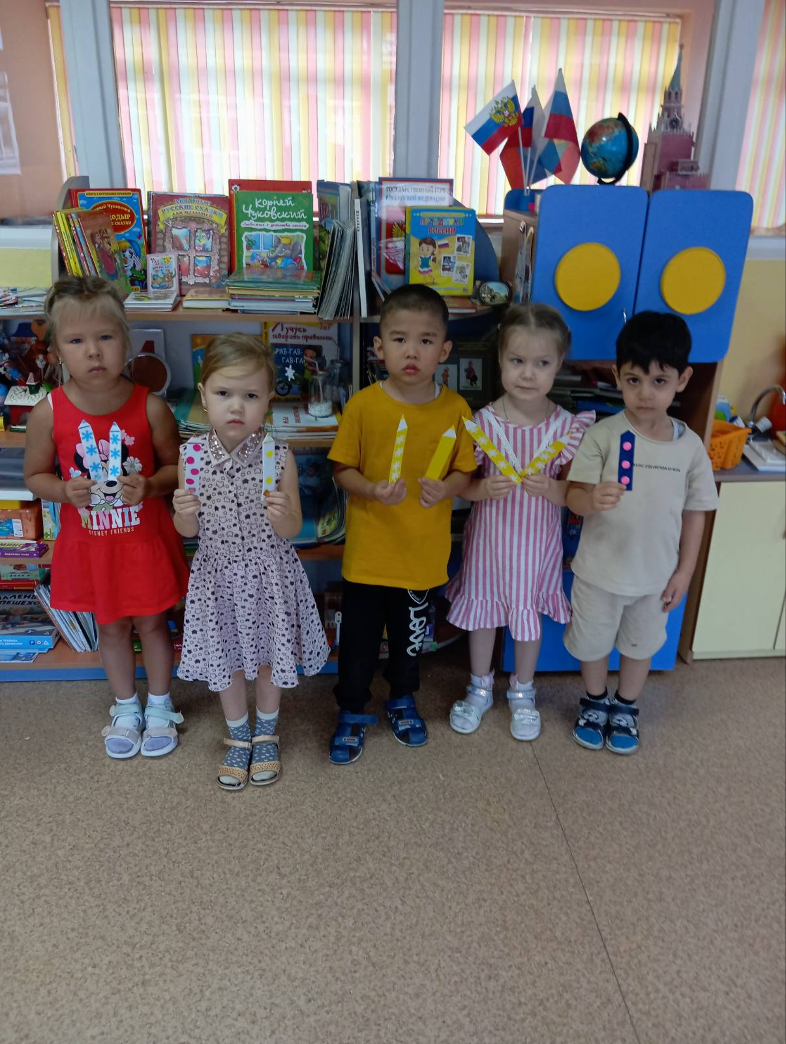

Slide 25
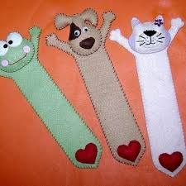
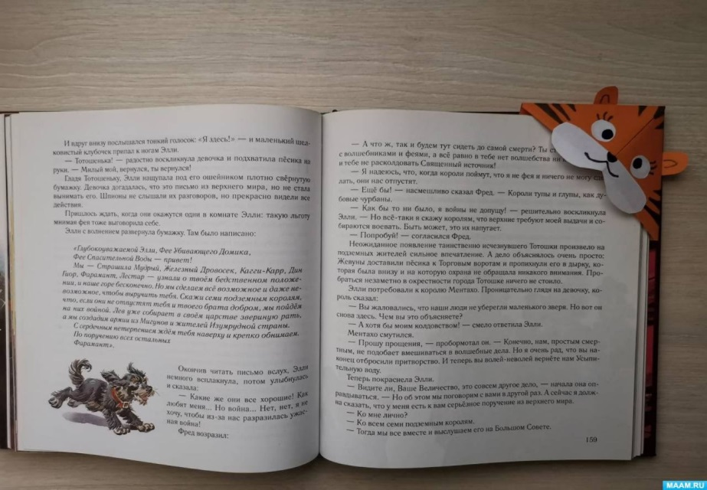

Slide 27
Спасибо за внимание!

